Slide 1
Выполнил: студент 4 курса «ДПИП» Кашкарева и.а.
«Современные информационные технологии в дошкольном образовании»

Slide 2
Информационные технологии (ИТ) –
это комплекс методов переработки разрозненных исходных данных в надёжную и оперативную информацию для принятия решений с помощью аппаратных и программных средств с целью достижения оптимальных параметров объекта управления.

Slide 3
Информация
Термин ввел Клод Шеннон и он имеет много значений, но есть основные:
1. «обыденный подход» - как синоним интуитивно понимаемых слов: сведение, значение, сообщение, осведомление
2. «кибернетический подход» – используется в системе управляющего сигнала, передаваемого по линиям связи

Slide 4
Информация
3. «философский подход» – связь с понятиями взаимодействие, отражение
4. «вероятностный подход» – не как любое сообщение, а лишь то, которое уменьшает неопределенность знаний о каком-либо событии у получателя информации

Slide 5
Информационные революции
Сроки и изменения | Последствия
Изобретение письменности | Возможность передачи знаний от поколения к поколению
Изобретение книгопечатания (XVв) | Изменение индустриального общества, культуры, организации деятельности
Внедрение электричества (XIXв) | Появление телеграфа, телефона, радио, что позволяет оперативно передавать информацию в любом объеме
Изобретение микропроцессорной технологии и появление Пк (70-е гг XXв) | Создание компьютера, компьютерной сети, системы передачи данных

Slide 6
Этапы развития ЭВМ
Поколения | Элементарная база | Характеристика
1. Начало 50-х гг XXв | Электронные лампы | ЭВМ больших габаритов, большим потреблением энергии, малым быстродействием, низкой надежностью. Сложностью программированием в кодах
2.С конца 50-х гг XXв | Полупроводниковые элементы | Улучшились все технические характеристики, для программирования используются алгоритмические языки
3.Начало 60-х гг XXв | Интегральные схемы, многослойный печатный монтаж | Резкое снижение габаритов, повышение надежности, увеличение производительности. Доступ с удаленных терминалов

Slide 7
Этапы развития ЭВМ
4.Середина 70-х гг XX в | Микропроцессоры, большие интегральные схемы | Улучшились технические характеристики. Массовый выпуск Пк. Направление развития: мощные микропроцессорные вычислительные системы с высокой производительностью, создание дешевых микроЭВМ
5.Середина 80-х гг XX в | Началась разработка интеллектуальных компьютеров | Внедрение во все сферы компьютерных сетей и их объединение, использование распределенной обработки данных, повсеместное применение КИТ

Slide 8
Актуальность
В связи с бурным развитием информационных технологий, интенсивным их внедрением в различные сферы человеческой деятельности, закономерно произошло внедрение Пк и в сферу образования: в вузы, среднюю школу, а теперь и в дошкольное образование, так как возникла необходимость в поколении, умеющем работать с передовыми технологиями.
Ученые (Велихов Е.П., Ершов А.П., Первин Ю.А. и др.) считают, что обучение информатике должно начинаться с детского сада, с начальной школы. И тому есть предпосылки.

Slide 9
Актуальность
Преимущества ИТ для дошкольников:
-фактор привлекательности: движение, звук, цвет способствует передаче информации в понятной и привлекательной форме
-новизна работы вызывает повышенный интерес и усиливает мотивацию учения (Е.И.Машбиц)
-реализация индивидуального обучения
-практическая манипуляция облегчает обучение (С.Ларсен)
-компьютер выступает как средство самостоятельной деятельности ребенка

Slide 10
Основные направления применения ИТ в обучении и управлении образованием
-в качестве дидактического средства обучения для повышения наглядности при изложении учебного материала, моделирования различных объектов и процессов, систематизации и логического упорядочения учебного материала, тренажера, контроля усвоения знаний
-реализация различных форм обучения: индивидуальной, коллективной, самостоятельной и дистанционного обучения
-автоматизация обучения с применением современных авторизированных обучающих средств (АОС)
-разработка компьютерных учебных курсов и программно-методических комплексов (ПМК) по различным предметам
-применение средств ИТ в психолого-педагогических исследованиях

Slide 11
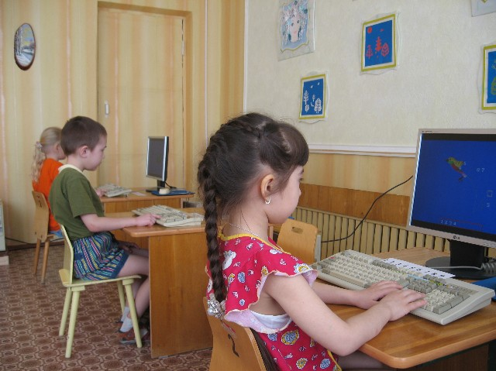
Влияние Пк на психофизическое здоровье дошкольника
нервно-эмоциональное и зрительное напряжение и переутомление возникает у дошкольника на 14-й минуте работы на компьютере, а через 20 минут – явления со стороны центральной нервной системы и зрительного аппарата

Slide 12
Гигиенические требования
Рост ребенка, см | Стол. Высота поверхности над полом, мм | Стул. Высота сидения над полом, мм
90-100 | 420 | 240
101-115 | 460 | 260
116-130 | 520 | 300

Slide 13
Гигиенические требования
К помещению | -ориентация места занятия на север, северо-восток, северо-запад -изолированность помещения от шума -поверхность пола ровная, нескользкая, удобная для очистки, с антистатическим покрытием -отделка стен из материала с матовой структурой -площадь на одно рабочее место не менее 6 кв.м
К рабочему месту | -места должны располагаться по периметру класса, экранами внутрь. С подводкой электропитания и кабеля локальной сети к задней панели Пк

Slide 14
Гигиенические требования
К рабочему месту | -не допускается использование табуреток, скамеек без опоры для спины -соблюдение правильной посадки -расстояние от глаз до экрана 60-70 см, допустимое – не менее 50 см -стол должен стоять в хорошо освещенном месте, без бликов -рабочее место с учетом роста детей
К воздушной среде | -температура воздуха 19-20С, допустимая – 18-22С, влажность – 62-55% -при температуре +10С занятия проводить при открытых фрамугах -использовать увлажнители или емкости с водой

Slide 15
Гигиенические требования
К воздушной среде | -ежедневно перед и после занятий проводится влажная уборка, протираются экраны выключенных дисплеев
К освещению | -место занятий должно иметь искусственное и естественное освещение - отсутствие солнечных лучей и бликов на дисплее -цвет рабочих столов натуральный, голубой,светло-зеленый,светло-серый
К продолжительности занятий | -не более 10 минут непрерывной работы

Slide 16
7 основных правил при работе ребенка за компьютером
*При слабом зрении садиться за компьютер можно только в очках;
*Соблюдать расстояние от глаз до экрана (50-70 см);
*Делать перерывы в работе и гимнастику для глаз через каждые 10-25 минут работы перед монитором;
*Соблюдать правильную рабочую позу;
*Не работать на компьютере в темноте;
*Следить за содержательной стороной игр и программ;
*После занятий умыться прохладной водой.

Slide 17
Значение Пк для развития ребенка
-создание ситуации успеха
-умение планировать, предвосхищать цепь событий
-умение обобщать и классифицировать
-улучшение памяти и внимания
-развитие мелкой моторики руки и пальцев, координацию движений и ориентировку на плоскости
-формирование тончайшей координации движений глаз и руки
-развитие волевых и нравственных качеств
-повышение творческих способностей, самооценки
-развитие общения со сверстниками
-повышение познавательной активности
-дети раньше овладевают чтением и письмом
-обогащение словаря
-усвоение понятий формы, цвета и величины
-понимание понятия числа и множества

Slide 18
вывод
-Пк в ДОУ является обогащающим и преобразующим элементом развивающей предметной среды
-Пк может быть использован в работе с детьми старшего дошкольного возраста при условии соблюдения физиолого-гигиенических, эргономических и психолого-педагогических ограничительных и разрешающих норм рекомендаций
-рекомендуется применение компьютерных игровых развивающих программ, адекватных психическим и психофизиологическим возможностям ребенка
-педагог должен иметь знания и умения в области владения Пк и обучения детей

Slide 19
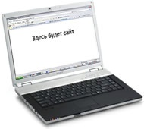
Компьютер может быть применен не только как практическое пособие на уроках информатики, но и как средство расширения возможностей воспитательно-образовательного процесса во всех учебных заведениях от детского сада до школы. Интерес детей к компьютеру огромен, и дело взрослых, создать условия для его поддержания и расширения с целью развития и совершенствования познавательных способностей ребенка.

Slide 20
Использованная литература
1.Скурлатова Л.П. «Современные информационные технологии в дошкольном образовании».//Комсомольск-на-Амуре. – АмГПГУ, 2009
2.Беспалько В.П. Образование и обучение с участием компьютеров (педагогика третьего тысячелетия). — М.: МПСИ, 2002.
3.Глушкова Е.К., Леонова Л.А. и др. Гигиенические требования к занятиям дошкольников. // Информатика и образование. – 1990. -№ 6. -с.102-104.

Slide 21
